Slide 1




OPTIMALISASI PEMILIHAN CALON PENERIMA BEASISWA PIP DENGAN MENGGUNAKAN METODE TOPSIS
Nama : Doni Prastyo
Nim : 17532711
Kelas : 8A

Slide 2
03
Metode Penelitian
01
Pendahuluan
Tahapan Penelitian, Pengolahan data dengan topsis, Rancangan sistem
Latar belakang, Rumusan Masalah, Batasan Masalah,
Tujuan Penelitian, Manfaat Penelitian
04
Hasil Dan Pembahasan
Pembahasan
Pembahasan penelitian, interface UI,
Hasil Penghitungan Data Siswa
02
Tinjauan Pustaka
05
Penutup
Penelitian Terkait, Program Indonesia Pintar, Metode Topsis
Kesimpulan, Saran

Slide 3
Latar Belakang
Program Indonesia Pintar merupakan sebuah bantuan dari pemerintah yang ditujukan kepada siswa dari kalangan tidak mampu untuk meringankan pembayaran tanggungan pendidikan, bantuan ini berupa uang tunai, perluasan akses dan kesempatan belajar.
Madrasah Ibtidaiyah Al Afkar merupakan sebuah madrasah yang beralamatkan di jl. Serut Sewu, Serut Sewu, Rejosari, Kebonsari, Madiun, Jawa Timur 63173. Madrasah yang dipimpin oleh Rohwiati Rohmah, S.Pd sebagai kepala sekolah merupakan salah satu madrasah yang memperoleh bantuan Program Indonesia Pintar.
Tahapan pengajuan beasiswa PIP yaitu setelah adanya pengumuman dari Kemenag bahwa beasiswa PIP telah dibuka dan dari pihak madrasah diinstruksikan untuk mengirimkan siswa yang akan menerima beasiswa, selanjutnya madrasah melakukan pemilihan siswa yang akan di kirim data nya ke Kemenag untuk mendapat beasiswa.
pada seleksi tahap pertama ini dilakukan secara kesepakatan antar guru yaitu dengan memilih siswa berdasarkan latar belakang ekonomi,
pemilihan secara kesepakatan ini dirasa kurang efektif dikarenakan kurang jelasnya kriteria yang digunakan sebagai acuan untuk pemilihan maka itu penulis menyarankan untuk menetukan kriteria pemilihan siswa dan kemudian membuatkan sistem penyeleksian siswa dimana kriteria yang menjadi acuan berdasarkan dari kriteria yang disepakati dari pihak madrasah,

Slide 4
Rumusan Masalah:
Tujuan Penelitian:
Batasan Masalah:
Bagaimana mengoptimalisasi penyeleksian penerimaan bantuan PIP menggunakan metode TOPSIS pada Madrasah Ibtidaiyah Al Afkar.
Tujuan Penelitian ini adalah:
Membuat sebuah sistem mengoptimalisasi pendukung keputusan penerimaan bantuan PIP yang di tujukan untuk MI AL Afkar guna membantu penyeleksian tahap awal penerimaan beasiswa PIP agar optimal.
Sistem ini ditujukan untuk MI Al Afkar.
Sistem ini berbasis web.
Sistem ini dibuat dengan algoritma TOPSIS
Kriteria yang akan digunakan untuk penyeleksian adalah penghasilan ayah, penghasilan ibu, jumlah saudara, pekerjaan ayah,dan pekerjaan ibu
Data siswa yang digunakan berasal dari MI Al Afkar berjumlah 137 siswa.
Penelitian ini hanya berfokus pada penyeleksian siswa tahap awal.
Manfaat Penelitian:
Sistem pendukung keputusan penerimaan beasiswa diharapkan berguna bagi MI Al Afkar.
Mahasiswa diharapkan bisa mendapatkan ilmu dari penelitian yang telah dilakukan.

Slide 5
Penetilian Terkait
penulis
Judul
Tujuan
Hasil
Optimalisasi Penentuan Kriteria Penerima Bantuan Program Indonesia Pintar dengan Metode TOPSIS (2021)
membangun suatu SPK dengan penerapan metode Technique for Order Preference by Similarity to Ideal Solution (TOPSIS) yang bisa membantu merkomendasikan kepada penerima beasiswa.
Hasil dari pemrosesan memperoleh keputusan yang tepat, cepat, dan akurat dikarenakan SPK meminimalkan kesalahan dalam proses kalkulasi normalisasi data.
Dina Ayudia, Gunadi Widi Nurcahyo, Sumijan
Perbedaan: Perbedaan dengan penelitian yang dilakukan saat ini adalah terletak pada kriteria penyeleksian, dan objek.Penelitian saya menekankan pada implementasi metode lalu disesuaikan dengan keadaan lapangan atau tempat penelitian.
penulis
Judul
Tujuan
Hasil
Membuat sebuah mekanisme dalam menetapkan prioritas calon penerima bantuan PIP yaitu dengan menyertakan kriteria-kriteria yang lebih mendasar,beberapa kriteria yaitu Status Aktif Siswa,Surat Keterangan Miskin, Kondisi Yatim Piatu, Gaji Orang Tua, Presentasi Absensi.
Deddy Kusbianto P.1, Elok Nur Hamdana2, Dimas Dwiki Fahreza3
Sistem Pendukung keputusan prioritas calon penerima program Indonesia pintar pada siswa SMP menggunakan metode topsis (2018)
Pada aplikasi program ini mendapatkan hasil akhir yaitu perangkingan prioritas calon siswa yang akan mendapatkan bantuan PIP.
Perbedaan: Perbedaan dengan penelitian ini adalah terletak pada objek dan kriteria, pada kriteria yang diterapkan di penelitian saya menyesuaikan dengan kondisi tempat penelitian.

Slide 6
Penetilian Terkait
penulis
Judul
Tujuan
Hasil
membuat sebuah mekanisme pengambilan keputusan untuk menyeleksi penerimaan Beasiswa BBP-PPA menggunakan metode TOPSIS berbasis web untuk Sekolah Tinggi Ilmu Ekonomi Palangka.
Menghasilkan mekanisme pengambilan keputusan seleksi penerimaan bbeasiswa
BBP- PPA dengan berbasis Web yang dapat menghasilkan info berupa hasil penyeleksian yang berhak memperoleh Beasiswa
Nova Noor Kamala Sari, Widiatry, Nadya Chitayae
Sistem Pendukung Keputusan Untuk Seleksi Penerima Beasiswa BBP-PPA Dengan Metode Topsis Berbasis Web (2018)
Perbedaan: Penelitian ini ditujukan untuk penerima beasiswa BBP-PPA pada Sekolah Tinggi Ilmu Ekonomi Palangkaraya, kriteria yang digunakan pada penelitian ini adalah penghasilan orang tua,Prestasi, IPK, Jumlah tanggunagan, Kepemilikan rumah, Jumlah tagihan listrik, Kendaraan pribadi
penulis
Judul
Tujuan
Hasil
Sistem Pendukung Keputusan (SPK) Pemberian Beasiswa Berbasis TOPSIS (Studi Kasus Yayasan Pendidikan Al-Hikmah Bululawang Malang)(2017)
Mengimplemetasikan metode TOPSIS, dalam penentuan penerimaan beasiswa dengan dasar kriteria yang sudah ditetapkan dan juga merancang mekanisme pengambilan keputusan
Penelitian ini menghasilkan mekanisme pengambilan keputusan pada penetapan siswa yang berhak mendapatkan beasiswa dengan menggunakan metode TOPSIS.
Danang Arbian, S.ST, M.Kom
Perbedaan: Sistem ini ditujukan untuk Yayasan pendidikan terkait ,kriteria yang digunakan adalah ,nilai estrakurikuler wajib, nilai rata-rata semester, jumlah dari penghasilan orang tua siswa, jarak dari kediaman siswa menuju tempat sekolah, dan jumlah tanggungan.

Slide 7
Penetilian Terkait
penulis
Judul
Tujuan
Hasil
Membandingkan metode di antara SAW dan TOPSIS untuk mengetahui metode yang baik untuk seleksi beasiswa
Penelitian ini mendapatkan hasil dari perbandingan antara metode SAW dan juga TOPSIS, yaitu berdasarkan 20 siswa yang mendafatar beasiswa memperoleh hasil bahwa metode SAW mendapat akurasi sebesar 45% dan metode TOPSIS mendapatkan hasil sebesar 60% akurasi, pengujian ini dilakukan dengan membandingkan hasil antara menggunakan metode SPK dengan metode manual
Wahyuni Eka Sari, Muslimin B, Selvia Rani
Perbandingan Metode SAW dan Topsis pada Sistem Pendukung Keputusan Seleksi Penerima Beasiswa(2021)
Penelitian ini merupakan acuan dari diambilnya metode TOPSIS untuk dijadikan metode dari penelitian saya, perbedaan dengan metode ini adalah terletak pada tema yaitu pada penelitian ini bertama membandingkan dua algoritma untuk dijadikan sebagai SPK, dan untuk penelitian saya menekankan implementasi sistem dan teori berdasarkan penelitian terdahulu untuk diterapkan di lapangan.

Slide 8



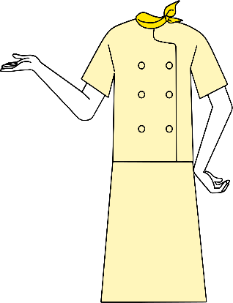


Program Indonesia Pintar
Metode TOPSIS
Program Indonesia Pintar atau disingkat PIP merupakan bantuan berupa uang tunai, dan perluasan akses, serta kesempatan studi dari pemerintah yang diperuntukan siswa dan juga mahasiswa dari kalangan keluarga tidak mampu ataupun rentan miskin untuk membayar pendidikan.
TOPSIS dipublikasikan pertama kalinya oleh Hwang dan Yoon di tahun 1981 untuk dipakai menjadi salah satu cara untuk menangani permasalahan lebih dari satu kriteria . TOPSIS merekomendasikan suatu solusi dari alternatif-alternatif yang memungkinkan dengan metode menimbang-nimbang setiap beberapa alternatif dengan alternative lebih baik dan alternatif lebih buruk diantara beberapa alternative permasalahan.

Slide 9
Tahapan Penelitian
Studi literatur
Pengumpulan data
Pada tahapan penelitian ini digunakan sebagai acuan dalam pelaksanaan penelitian agar hasil yang diperoleh sesuai dengan tujuan yang akan dicapai
Analisis data
Pengolahan data dengan Topsis
Pembuatan Sistem

Slide 10
Studi
Literatur
Studi literatur
Tujuan dari melakukan studi literatur pada penelitian ini adalah untuk mengetahui metode apa yang digunakan dalam meyelesaikan studi kasus yang akan diteliti, juga memperoleh acuan yang kuat dalam menerapkan suatu metode .
Pengumpulan data
Analisis data
Pengolahan data dengan Topsis
Pembuatan Sistem

Slide 11
Pengumpulan
Data
Studi literatur
Pada penelitian ini pengumpulan data bertujuan untuk mengetahui keadaan lapangan yaitu dengan observasi dan menanyakan keadaan kepada petugas staff atau karyawan kemudian metode wawancara dilakukan dengan bertujuan untuk menentukan kriteria.
Pengumpulan data
Analisis data
Pengolahan data dengan Topsis
Pembuatan Sistem

Slide 12
Analisis
Data
Studi literatur
Proses ini memaparkan tentang sumber data yang digunakan dan tahap sebelum pengolahan data, Data yang saya cantumkan disini merupakan sebuah sample, dan tabel kriteria yang dimasukkan hanya yang akan diuji pada sistem, yaitu berupa Nama Siswa, Kelas, Penghasilan Ayah, Penghasilan Ibu, Pekerjaan Ayah, Pekerjaan Ibu, dan Jumlah Saudara.
Pengumpulan data
Analisis data
Pengolahan data dengan Topsis
Pembuatan Sistem

Slide 13
Pengolahan data dengan TOPSIS
Metode yang akan digunakan untuk penelitian ini adalah metode TOPSIS alur penghitungan metode yang di implementasikan ke studi kasus ini adalah sebagai berikut :
Membuat matrik ternormalisasi
Menentukan jarak solusi untuk setiap alternative
1
2
3
4
5
Membuat matrik ternormalisasi dan terbobot
Menghitung dan Merangking nilai preverensi
Penentuan Bobot Kriteria dan Sub kriteria

Slide 14
Penentuan Bobot Kriteria dan Sub kriteria
Tabel 3.2 Bobot sub kriteria
Penentuan bobot kriteria dan sub kriteria ini didapatkan dari hasil wawancara yang telah di deskripsikan pada point Pengumpulan data, yang dimana hasil dari kesepakatan pembobotan tersebut tercantum pada tabel berikut :
Kode Kriteria | Nama Kriteria | Sub Kriteria | Nilai
K1 | Penghasilan Ayah | <500.000 | 1
 |  | 500.000 – 1.000.000 | 2
 |  | 1.000.000 – 2.000.000 | 3
 |  | 2.000.000 – 3.000.000 | 4
 |  | 3.000.000 – 5.000.000 | 5
 |  | >5.000.000 | 6
K2 | Penghasilan Ibu | <500.000 | 1
 |  | 500.000 – 1.000.000 | 2
 |  | 1.000.000 – 2.000.000 | 3
 |  | 2.000.000 – 3.000.000 | 4
 |  | 3.000.000 – 5.000.000 | 5
 |  | >5.000.000 | 6
K3 | Jml Saudara | 1
 |  | 2
 |  | 3
 |  | 4
 |  | >5
K4 | Pekerjaan Ayah | Guru/Dosen | 5
 |  | Pegawai Swasta | 4
 |  | Wiraswasta | 3
 |  | Petani | 2
 |  | Buruh | 1
K5 | Pekerjaan Ibu | Guru/Dosen | 5
 |  | Pegawai Swasta | 4
 |  | Wiraswasta | 3
 |  | Petani | 2
 |  | Buruh | 1
Tabel 3.1 Bobot Kriteria
Kode Kriteria | Nama Kriteria | Atribut | Bobot
K1 | Penghasilan Ayah | Cost | 3
K2 | Penghasilan Ibu | Cost | 3
K3 | Jumlah Saudara | Benefit | 2
K4 | Pekerjaan Ayah | Cost | 1
K5 | Pekerjaan Ibu | Cost | 1
Pada bagian kriteria jumlah saudara merupakan atribut benefit dimana semakin tinggi nilai semakin banyak mendapatkan kesempatan memperoleh beasiswa.

Slide 15
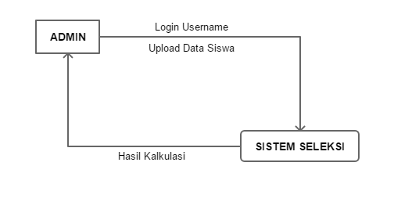
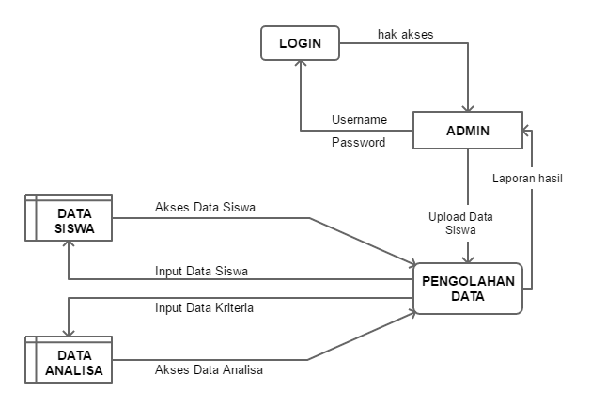
Perancangan Sistem
Diagram
Konteks
DFD Level 1
Pada diagram konteks diatas adalah menggambarkan bagaimana berjalannya sistem secara keseluruhan, dimana admin melakukan action login dan uplad data siswa kemudian dari sistem menghasilkan output perhitungan yang di tunjukkan ke admin.
Pada DFD level 1 menjelaskan gambaran sistem dengan alur pertama yaitu melalui proses login lalu setelah mendapat akses sebagai admin maka admin dapat melakukan proses upload data siswa dan pada proses pengolahan data memasukkan hasil inputan ke tabel data siswa dan data analisis.

Slide 16
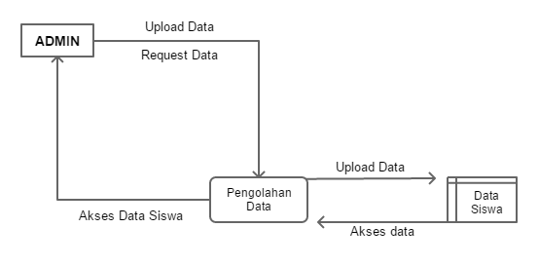
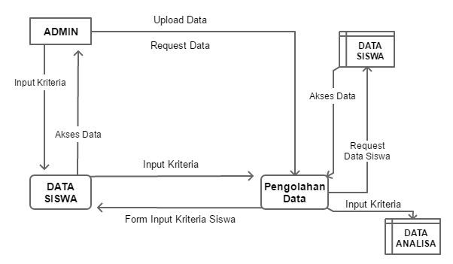
DFD
Level 2
DFD Level 3
Pada DFD level 2 menjelaskan tentang proses dari upload data siswa.
Pada DFD level 3 menjelaskan tentang proses dari input kriteria pada siswa, proses ini dimulai dengan admin mengakses data dari siswa kemudian sistem akan memberikan akses data siswa berdasarkan id siswa kemudian setelah diberi akses oleh sistem admin bisa mengisi kriteria yang akan dihitung ke dalam form yang telah dicantumkan oleh sistem, setelah admin mengisi form kriteria dan menginput data maka proses akan berjalan di pengolahan data yaitu data kriteria akan diubah menjadi nilai angka dari sub kriteria kemudian akan dimasukkan ke dalam data analisis.

Slide 17
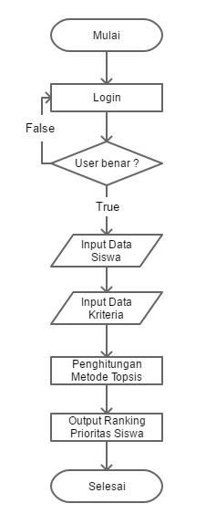
FLOWCHART
Alur pada flowchart tersebut adalah dimana pertama admin melakukan login jika akun tidak sesuai maka akan dikembalikan login kemudian jika berhasil masuk sistem lalu admin bisa menginput data siswa dan input kriteria kemudian melakukan perhitungan topsis lalu menghasilkan ranking prioritas siswa.

Slide 18
HASIL
DAN
PEMBAHASAN

Slide 19
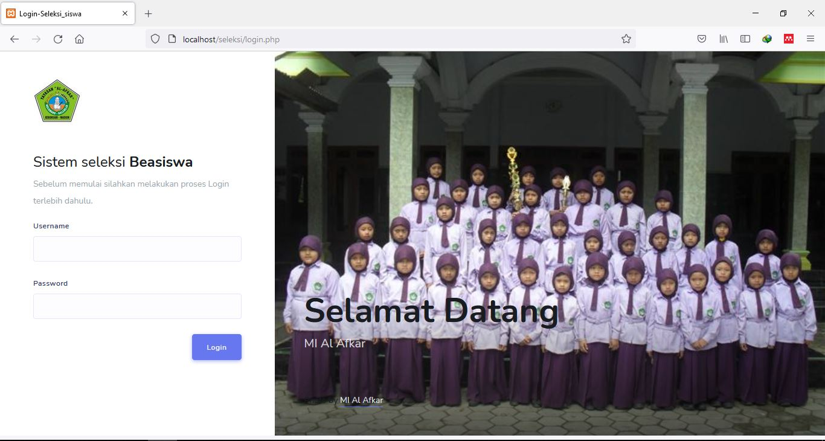
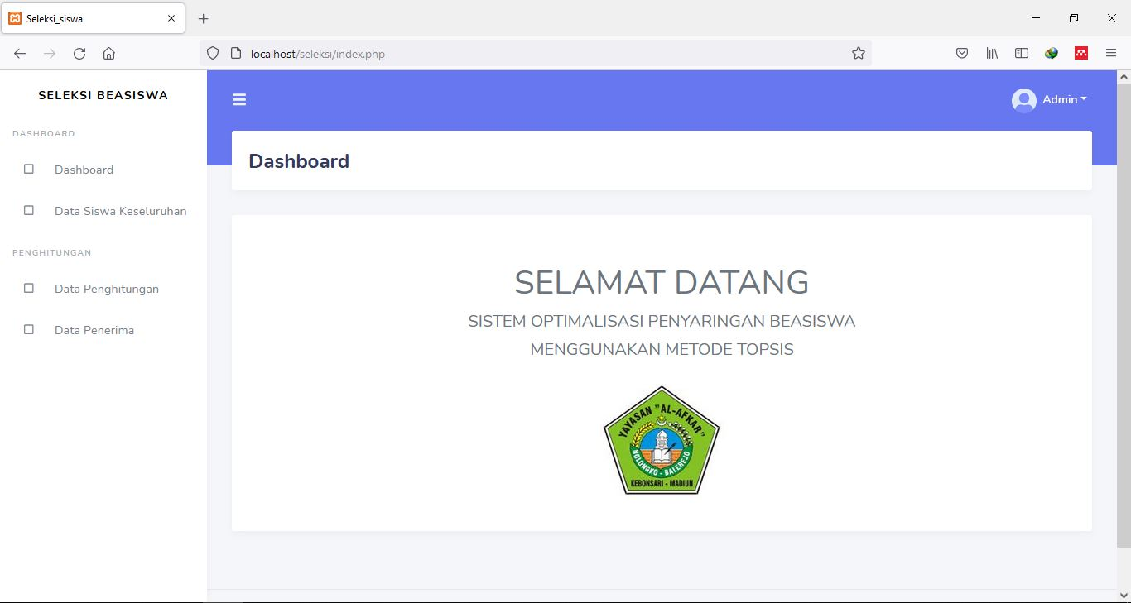
Login
Halaman Dashboard
Pada tampilan dashboard merupakan tampilan yang ditunjukkan setelah proses login.
Berikut merupakan tampilan login, pada proses login memerlukan username dan password dari admin yang diambil dari database.

Slide 20
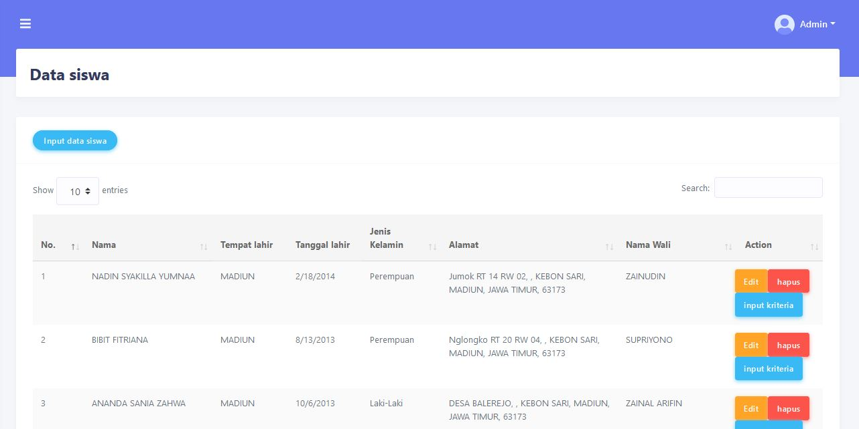
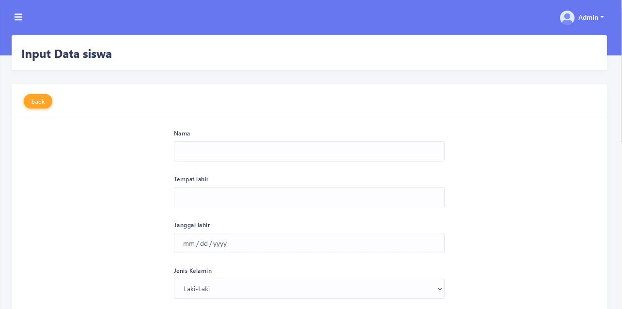
Data Siswa
Input Data Siswa
Pada tampilan input data siswa admin bisa melakukan input data siswa dimana form input terdiri dari Nama, Tempat lahir, Tanggal lahir, Jenis Kelamin, Alamat, Nama Ayah Kandung, Nama ibu kandung, Nama wali, Kelas.
Pada tampilan data siswa yang menampilkan data siswa merupakan data yanga diambil dari database pada tabel data siswa pada pada tampilan ui data siswa menampilkan No siswa, Tanggal lahir, Tempat lahir, Jenis Kelamin, Alamat, Nama Wali, pada action ada menu edit untuk mengedit siswa, lalu action hapus, dan juga input kriteria.

Slide 21
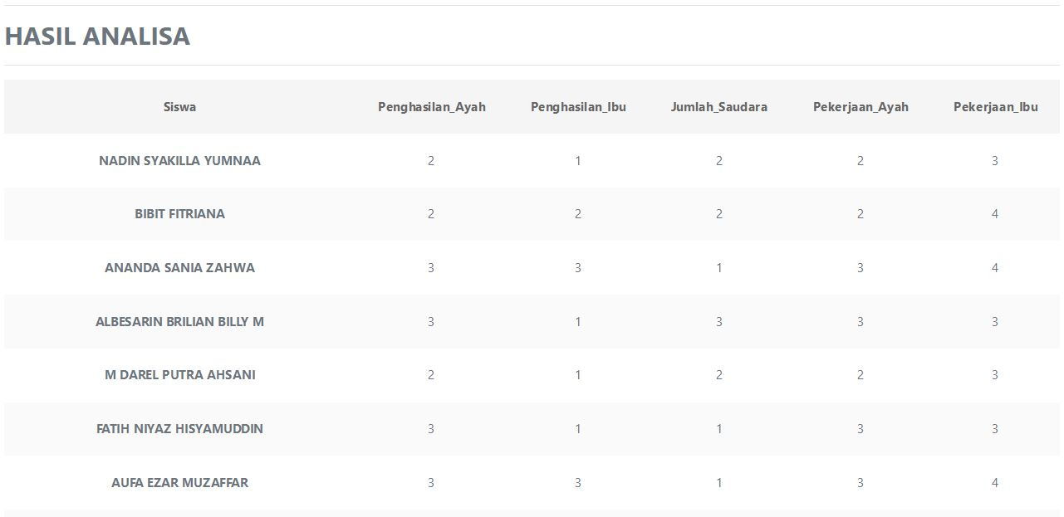
Halaman Perhitungan
Pada halaman perhitungan ini menampilkan tampilan dari proses perhitungan yaitu Matrik nilai, Nilai Pembagi, Matrik Normalisasi, Matrik Normalisasi Terbobot, Solusi Negatif dan Positif, Tabel jarak Negatif dan Positif, Tabel preferensi.
Matrik Nilai
Matrik hasil nilai ini diambil dari tabel analisa pada database yaitu menampilkan data siswa yang ter kriteria kemudian pada kriteria diubah menjadi nilai.

Slide 22
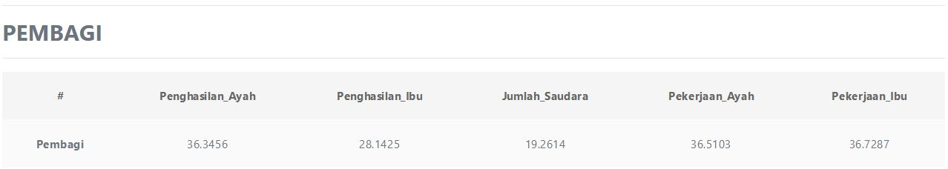
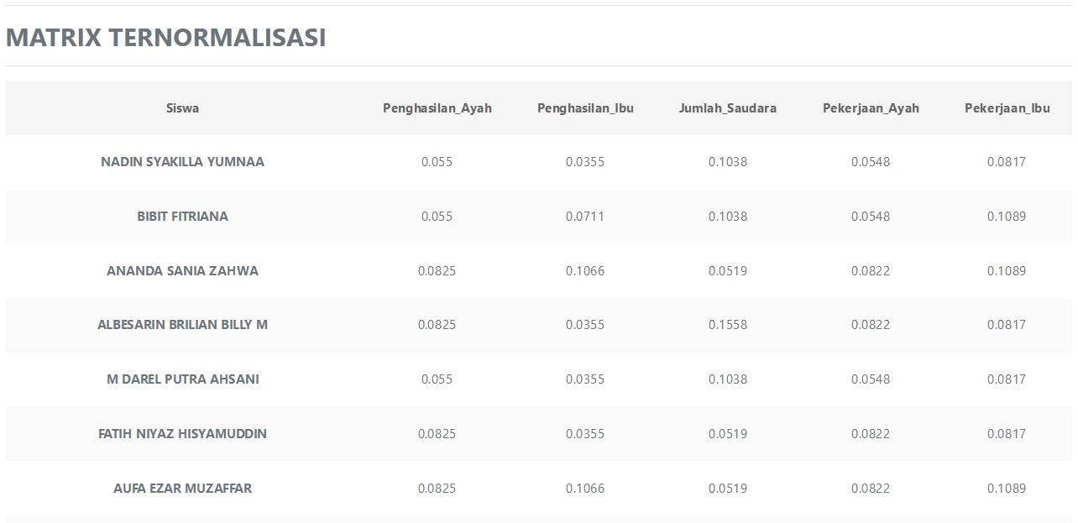
Nilai Pembagi
Nilai pembagi ini digunakan sebagai pembagi untuk mencari matrik normalisasi.
Matrik Normalisasi
Matrik Normalisasi merupakan didapatkan dari matrik nilai dibagi dengan nilai pembagi.

Slide 23
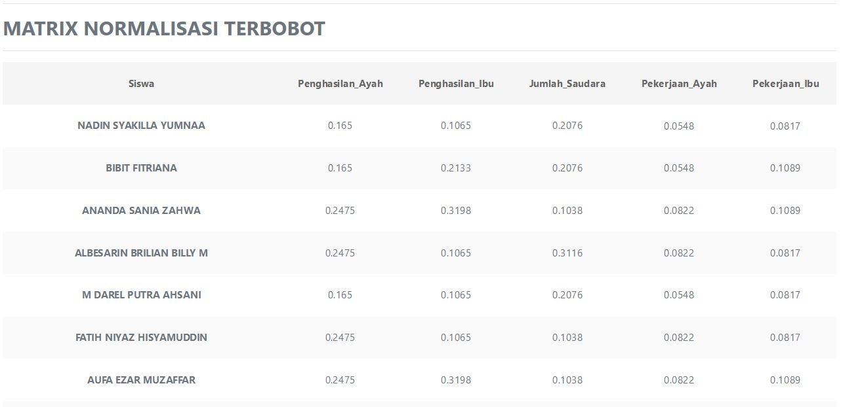
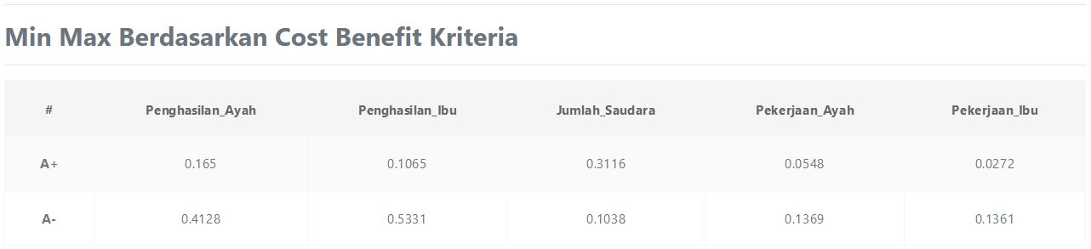
Matrik Normalisasi Terbobot
Menampilkan matrik normalisasi terbobot didapatkan dari matrik normalisasi yang dikalikan dengan bobot kriteria.
Solusi Negatif dan Positif
Solusi negatif positif didapatkan dari normalisasi terbobot dengan ketentuan pada nilai postif jika kriteria memiliki atribut benefit maka diambil nilai terbesar jika kriteria memiliki atribut cost maka diambil nilai terkecil, kemudian untuk solusi negatif dengan ketentuan diambil nilai terkecil jika kriteria memiliki atribut benefit dan diambil nilai terbesar jika kriteria memiliki atribut cost.

Slide 24
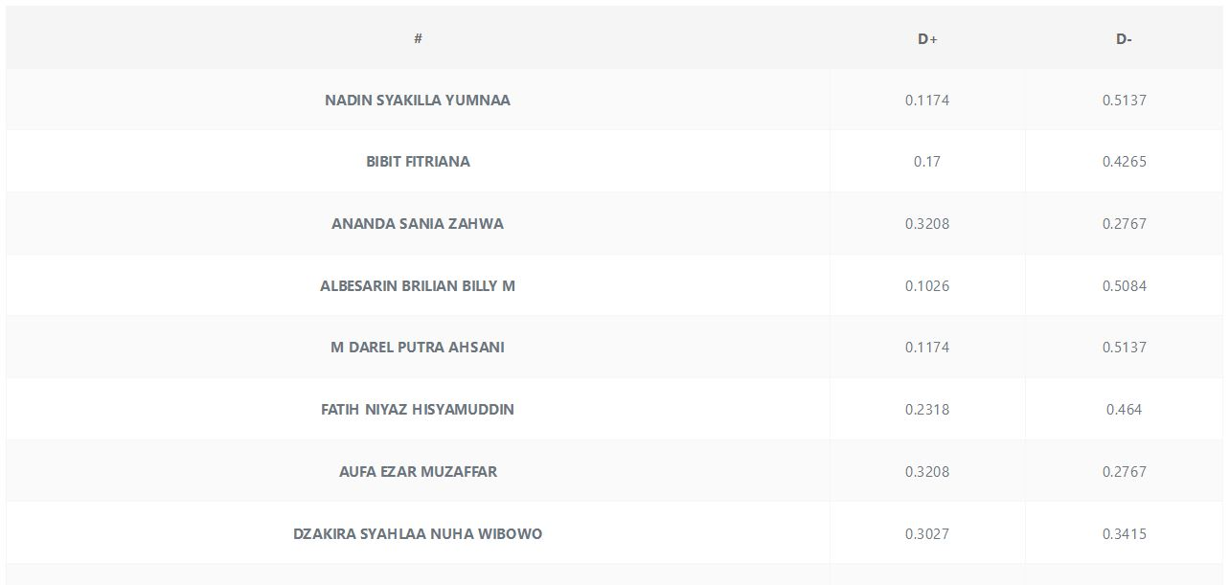
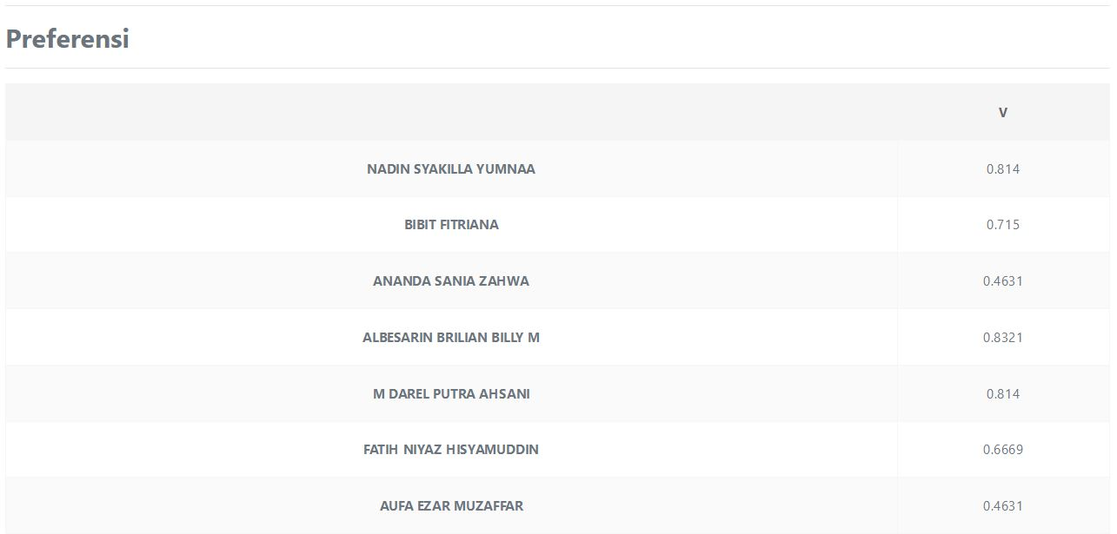
Tabel Jarak negatif positif
Tabel Preferensi
Tabel preferensi merupakan hasil akhir dari penghitungan topsis.
Menampilkan tabel jarak negative dan positif didapatkan dari perhitungan dari tabel normalisasi terbobot dan solusi negatif positif.

Slide 25
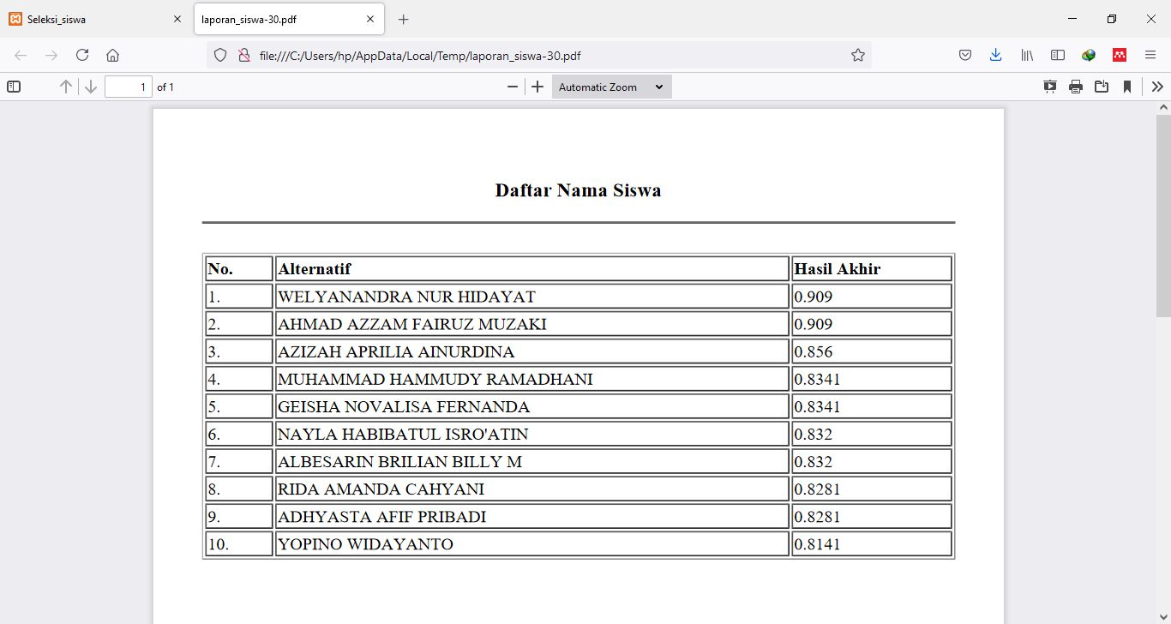
Hasil Cetak PDF
Pada cetak pdf ini merupakan action yang digunakan untuk hasil dari penyeleksian di convert ke dalam file pdf yang bisa di cetak.

Slide 26
Penghitungan Data Siswa
Data yang digunakan adalah data siswa dari kelas 1 sampai kelas 6, proses pertama adalah membuat penilaian berdasarkan kriteria yang ada pada tabel dibawah:
Nama | Penghasilan ayah | Penghasilan Ibu | Jumlah Sudara | Pekerjaan Ayah | Pekerjaan Ibu
NADIN SYAKILLA YUMNAA | 500.000-1.000.000 | <500.000 | 2 | petani | wiraswasta
BIBIT FITRIANA | 500.000-1.000.000 | 500.000-1.000.000 | 2 | petani | pegawai swasta
ANANDA SANIA ZAHWA | 1.000.000-2.000.000 | 1.000.000 - 2.000.000 | 1 | wiraswasta | pegawai swasta
ALBESARIN BRILIAN BILLY M | 1.000.000-2.000.000 | <500.000 | 3 | wiraswasta | wiraswasta
M DAREL PUTRA AHSANI | 500.000-1.000.000 | <500.000 | 2 | petani | wiraswasta
FATIH NIYAZ HISYAMUDDIN | 1.000.000-2.000.000 | <500.000 | 1 | wiraswasta | wiraswasta
AUFA EZAR MUZAFFAR | 1.000.000-2.000.000 | 1.000.000-2.000.000 | 1 | wiraswasta | pegawai swasta
DZAKIRA SYAHLAA NUHA WIBOWO | 500.000-1.000.000 | 1.000.000-2.000.000 | 1 | petani | wiraswasta
NAUVAL ADELIO AULIA AKBAR | 2.000.000-3.000.000 | <500.000 | 2 | pegawai swasta | wiraswasta
KANAYA MEILIA PUTRI | 500.000-1.000.000 | <500.000 | 1 | wiraswasta | wiraswasta
……………………………………………………. | …………………………………………. | ………………………………………………………… | ……………………. | …………………………………………. | ………………………………………..

Slide 27
Setelah itu adalah membuat nilai di setiap kriteria yang telah ditentukan, hasil nilai kriteria ada pada tabel berikut:
Data Siswa | Penghasilan Ayah | Penghasilan Ibu | Jumlah Saudara | Pekerjaan Ayah | Pekerjaan Ibu
NADIN SYAKILLA YUMNAA | 2 | 1 | 2 | 2 | 3
BIBIT FITRIANA | 2 | 2 | 2 | 2 | 4
ANANDA SANIA ZAHWA | 3 | 3 | 1 | 3 | 4
ALBESARIN BRILIAN BILLY M | 3 | 1 | 3 | 3 | 3
M DAREL PUTRA AHSANI | 2 | 1 | 2 | 2 | 3
FATIH NIYAZ HISYAMUDDIN | 3 | 1 | 1 | 3 | 3
AUFA EZAR MUZAFFAR | 3 | 3 | 1 | 3 | 3
DZAKIRA SYAHLAA NUHA WIBOWO | 2 | 3 | 1 | 2 | 4
NAUVAL ADELIO AULIA AKBAR | 4 | 1 | 2 | 4 | 3
KANAYA MEILIA PUTRI | 2 | 1 | 1 | 3 | 3
……………………. | …………………. | ………………….. | …………………. | ………………….. | …………………..
Data dari tabel diatas merupakan data siswa yang dinilai berdasarkan nilai sub kriteria.

Slide 28
Matrix normalisasi
Membuat matrik ternormalisasi yaitu dengan menentukan nilai pembagi terlebih dahulu lalu kemudian data yang sudah ternilai pada tabel Nilai dibagi dengan pembagi
 | Penghasilan Ayah | Penghasilan Ibu | Jumlah Saudara | Pekerjaan Ayah | Pekerjaan Ibu
Pembagi | 36.3456 | 28.1425 | 19.2614 | 36.5103 | 36.7287
Tabel Matrik ternormalisasi
 | Penghasilan Ayah | Penghasilan Ibu | Jumlah Saudara | Pekerjaan Ayah | Pekerjaan Ibu
NADIN SYAKILLA YUMNAA | 0.055 | 0.0355 | 0.1038 | 0.0548 | 0.0817
BIBIT FITRIANA | 0.055 | 0.0711 | 0.1038 | 0.0548 | 0.1089
ANANDA SANIA ZAHWA | 0.0825 | 0.1066 | 0.0519 | 0.0822 | 0.1089
ALBESARIN BRILIAN BILLY M | 0.0825 | 0.0355 | 0.1558 | 0.0822 | 0.0817
M DAREL PUTRA AHSANI | 0.055 | 0.0355 | 0.1038 | 0.0548 | 0.0817
FATIH NIYAZ HISYAMUDDIN | 0.0825 | 0.0355 | 0.0519 | 0.0822 | 0.0817
AUFA EZAR MUZAFFAR | 0.0825 | 0.1066 | 0.0519 | 0.0822 | 0.1089
DZAKIRA SYAHLAA NUHA WIBOWO | 0.055 | 0.1066 | 0.0519 | 0.0548 | 0.0817
NAUVAL ADELIO AULIA AKBAR | 0.1101 | 0.0355 | 0.1038 | 0.1096 | 0.0817
KANAYA MEILIA PUTRI | 0.055 | 0.0355 | 0.0519 | 0.0822 | 0.0817
…………………. | …………………… | ………………….. | …………… | ……………… | ………………

Slide 29
Matrix normalisasi Terbobot
Setelah menetukan matrik normalisasi kemudian selanjutnya adalah menetukan matrik normalisasi terbobot dengan mengalikan data matrik normalisasi dan bobot pada kriteria.
 | Penghasilan Ayah | Penghasilan Ibu | Jumlah Saudara | Pekerjaan Ayah | Pekerjaan Ibu
NADIN SYAKILLA YUMNAA | 0.165 | 0.1065 | 0.2076 | 0.0548 | 0.0817
BIBIT FITRIANA | 0.165 | 0.2133 | 0.2076 | 0.0548 | 0.1089
ANANDA SANIA ZAHWA | 0.2475 | 0.3198 | 0.1038 | 0.0822 | 0.1089
ALBESARIN BRILIAN BILLY M | 0.2475 | 0.1065 | 0.3116 | 0.0822 | 0.0817
M DAREL PUTRA AHSANI | 0.165 | 0.1065 | 0.2076 | 0.0548 | 0.0817
FATIH NIYAZ HISYAMUDDIN | 0.2475 | 0.1065 | 0.1038 | 0.0822 | 0.0817
AUFA EZAR MUZAFFAR | 0.2475 | 0.3198 | 0.1038 | 0.0822 | 0.1089
DZAKIRA SYAHLAA NUHA WIBOWO | 0.165 | 0.3198 | 0.1038 | 0.0548 | 0.0817
NAUVAL ADELIO AULIA AKBAR | 0.3303 | 0.1065 | 0.2076 | 0.1096 | 0.0817
KANAYA MEILIA PUTRI | 0.165 | 0.1065 | 0.1038 | 0.0822 | 0.0817
……………………………………………………………….. | ………………………….………………… | ………………………………………… | ……………...…………… | ………………………………… | ……………………………………
Kemudian menentukan nilai solusi positif dan negative dengan ketentuan pada nilai postif jika kriteria memiliki atribut benefit maka diambil nilai terbesar jika kriteria memiliki atribut cost maka diambil nilai terkecil, kemudian untuk solusi negatif dengan ketentuan diambil nilai terkecil jika kriteria memiliki atribut benefit dan diambil nilai terbesar jika kriteria memiliki atribut cost.
MAX | 0.165 | 0.1065 | 0.3116 | 0.0548 | 0.0272
MIN | 0.4128 | 0.5331 | 0.1038 | 0.1369 | 0.1361

Slide 30
Jarak positif dan Negatif
Setelah menentukan notmalisasi terbobot dan nilai solusi positif dan negative kemudian menentukan jarak solusi positif dan negative dengan ketentuan untuk menetukan jarak positif yaitu nilai positif pada setiap kriteria di kurangi data matrik terbobot setiap kriteria lalu di pangkatkan dua kemudian dijumlahkan ke setiap data matrik, dan untuk menentukan jarak negatif dari yaitu data matrik terbobot setiap kriteria dikurangi nilai solusi negatif pada setiap kriteria lalu masing masing dijumlahkan.
Nama Siswa | D+ | D-
NADIN SYAKILLA YUMNAA | 0.1174 | 0.5137
BIBIT FITRIANA | 0.17 | 0.4265
ANANDA SANIA ZAHWA | 0.3208 | 0.2767
ALBESARIN BRILIAN BILLY M | 0.1026 | 0.5084
M DAREL PUTRA AHSANI | 0.1174 | 0.5137
FATIH NIYAZ HISYAMUDDIN | 0.2318 | 0.464
AUFA EZAR MUZAFFAR | 0.3208 | 0.2767
DZAKIRA SYAHLAA NUHA WIBOWO | 0.3027 | 0.3415
NAUVAL ADELIO AULIA AKBAR | 0.21 | 0.4509
KANAYA MEILIA PUTRI | 0.2166 | 0.4993
…………………………………………………………… | …………………………………………………………………………………………… | ………………………………………………

Slide 31
Nilai preferensi dan perankingan
Kemudian menentukan nilai preferensi dengan ketentuan membagi jarak negatif dengan hasil penjumlahan antara jarak negative dengan jarak positif.
Alternatif | Hasil Akhir | No
WELYANANDRA NUR HIDAYAT | 0.909 | 1
AHMAD AZZAM FAIRUZ MUZAKI | 0.909 | 2
AZIZAH APRILIA AINURDINA | 0.8561 | 3
MUHAMMAD HAMMUDY RAMADHANI | 0.8339 | 4
GEISHA NOVALISA FERNANDA | 0.8339 | 5
NAYLA HABIBATUL ISRO'ATIN | 0.8321 | 6
ALBESARIN BRILIAN BILLY M | 0.8321 | 7
RIDA AMANDA CAHYANI | 0.8279 | 8
ADHYASTA AFIF PRIBADI | 0.8279 | 9
YOPINO WIDAYANTO | 0.814 | 10
Untuk nilai penghitungan dari semua table diatas merupakan nilai dari sample beberapa siswa untuk data penghitungan lebih lengkap terletak pada halaman lampiran.

Slide 32
Kesimpulan
Saran
Berdasarkan hasil dari penelitian yang sudah dilakukan dapat disimpulkan bahwa:
Dengan menggunakan metode topsis dapat menyaring siswa dengan urutan siswa diprioritaskan untuk mendapatkan beasiswa berdasarkan kriteria penghasilan ayah, penghasilan ibu, jumlah saudara, pekerjaan ayah, pekerjaan ibu.
Sistem yang telah dibuat diharapkan bisa mengoptimalkan penerimaan beasiswa PIP, untuk pengembangan sistem lebih lanjut, disarankan untuk melakukan beberapa hal berikut:
Komplektifitas kriteria bisa ditingkatkan.
Menggunakan metode perhitungan lain lebih akurat.

Slide 33

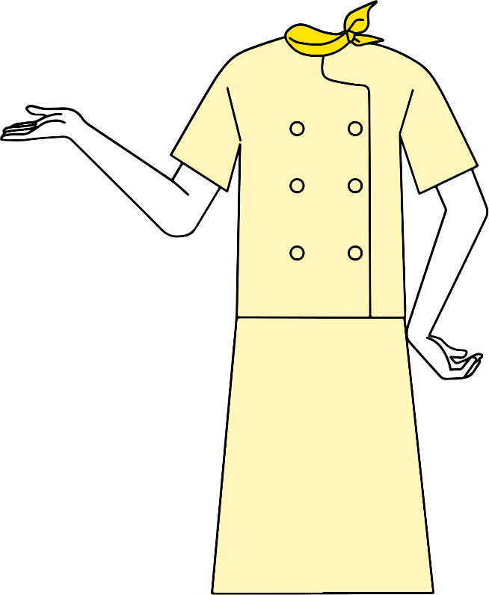
Universitas Muhammadiyah Ponorogo
July 26, 2021
Thank you!
Have a great day ahead.

